Slide 1
H θεά Ήρα
Ειρήνη

Slide 2
Η θεά Ήρα
Πρώτη ήταν η Ήρα, η γυναίκα του Δία, βασίλισσα του κόσμου.
Προστάτευε το γάμο και την οικογένεια κι ήταν πολύ ζηλιάρα.

Slide 3
Υπήρχαν και πολλές, άλλες μικρότερες θεές στη γη, όπως οι Μούσες και οι Χάριτες οι Νύμφες και οι Μοίρες, και στη θάλασσα οι Νηρηίδες,οι κόρες του Νηρέα και πολλές άλλες.

Slide 4
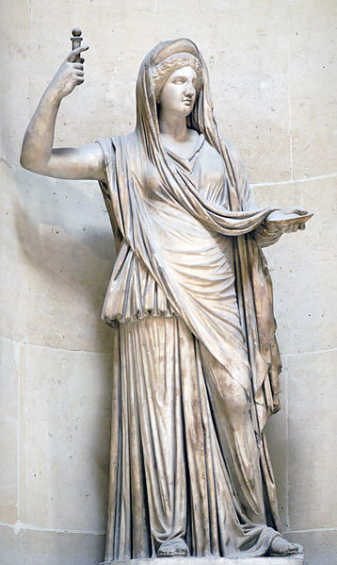
Η θεά Ήρα

